Slide 1
22485/22485U/KTB3022
Marc Van Kerckhoven
WELKOM
Den Tomme
Blokkenstraat – Meerbeeksesteenweg – Walenpot – Keistraat – Grintstraat – Vloedgrachtstraat -Rotsstraat – Kiezelstraat – Zandstraat – Steenbergstraat – Mergelstraat – Leistraat - Heerbaan
8 september 2025
Notes:
(Vul het projectnummer, de naam van de projectmanager, de projectnaam en de datum van het infomoment hier in.
Voeg naast het logo van Aquafin ook de logo’s van de partners toe.)

Slide 2
overzicht
Het projectteam: wie is wie?
Wie is Aquafin?
Wat gaan we doen in uw buurt?
Waar gaan we werken?
Hoe verlopen de werken?
Welke impact hebben de werken?
Veiligheid tijdens de werken
Plannen
Afkoppelingen
Fasering
Blijf op de hoogte
Notes:
(Stel de verwachtingen van het infomoment duidelijk: wat is de agenda van de avond/middag? Waarom zijn we hier samen? We willen u zo vroeg mogelijk op de hoogte brengen van de geplande werken en waarom deze nodig zijn.
Zijn er extra agendapunten (bijv. info over lage kelderaansluitingen of stijgend grondwater)? Voeg die dan hier toe als agendapunt.)

Slide 3





het projectteam: wie is wie?
AANNEMER DECKX
Aquafin
werfTOEZICHTER
Studiebureau Tractebel
Hannes Bruyneel/Mathieu Lepoutre
Marc Van Kerckhoven
Dimitri Stroobants
Herman Sleurs
kortenberg
Bertem
FluviuS
Kobe Raeymaekers
Leo Eraly
Giovanni Cauwenberghs/ frank Van De Wall
Notes:
(Zie handleiding dia 4)

Slide 4
Wie is Aquafin?
Notes:
(Voor veel mensen is Aquafin een grote onbekende. Daarom is bij het begin van het infomoment een goede duiding nodig. Wie/wat is Aquafin.)

Slide 5

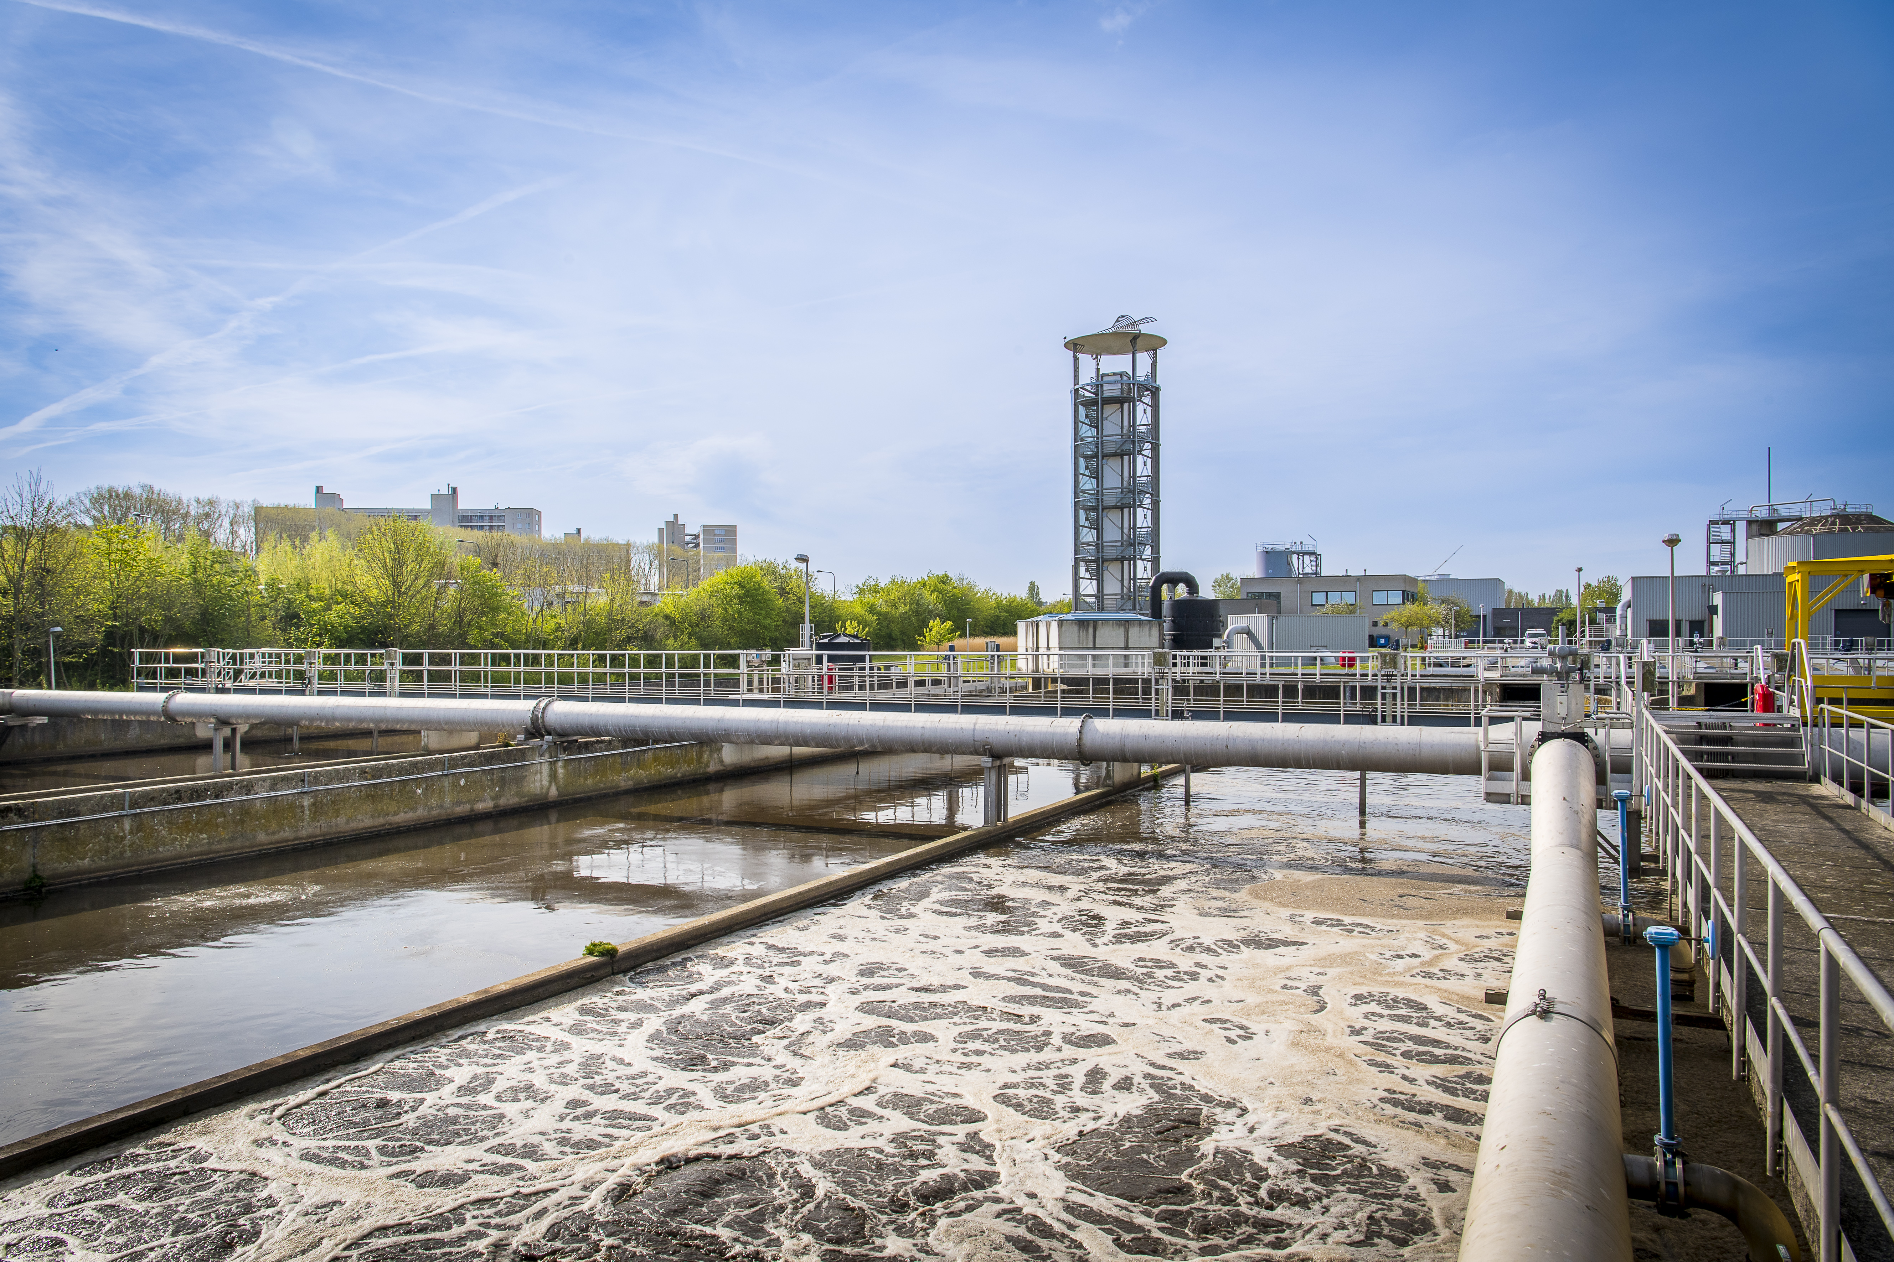
Wat doen we?
We zuiveren rioolwater tot het weer de natuur in kan.
Geen drinkwater dus voor de mens, maar wel voor vissen, vogels en amfibieën.
Dat betekent ook proper water in stadskernen en een aangename leefomgeving.
Én een duurzame omgang met regenwater, om droge bodems te helpen voorkomen en de gevolgen van zware buien te beperken.
Notes:
(We beperken ons tot de activiteit waarmee we het meest zichtbaar zijn.)

Slide 6
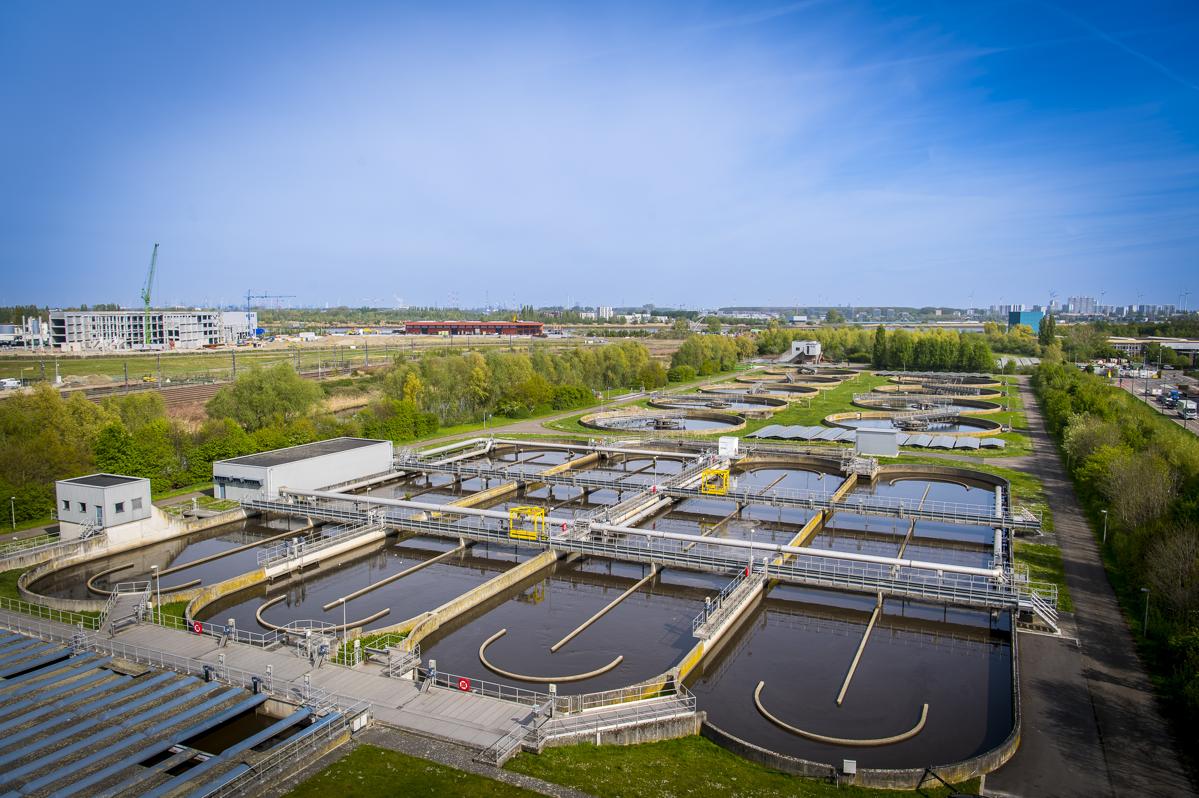
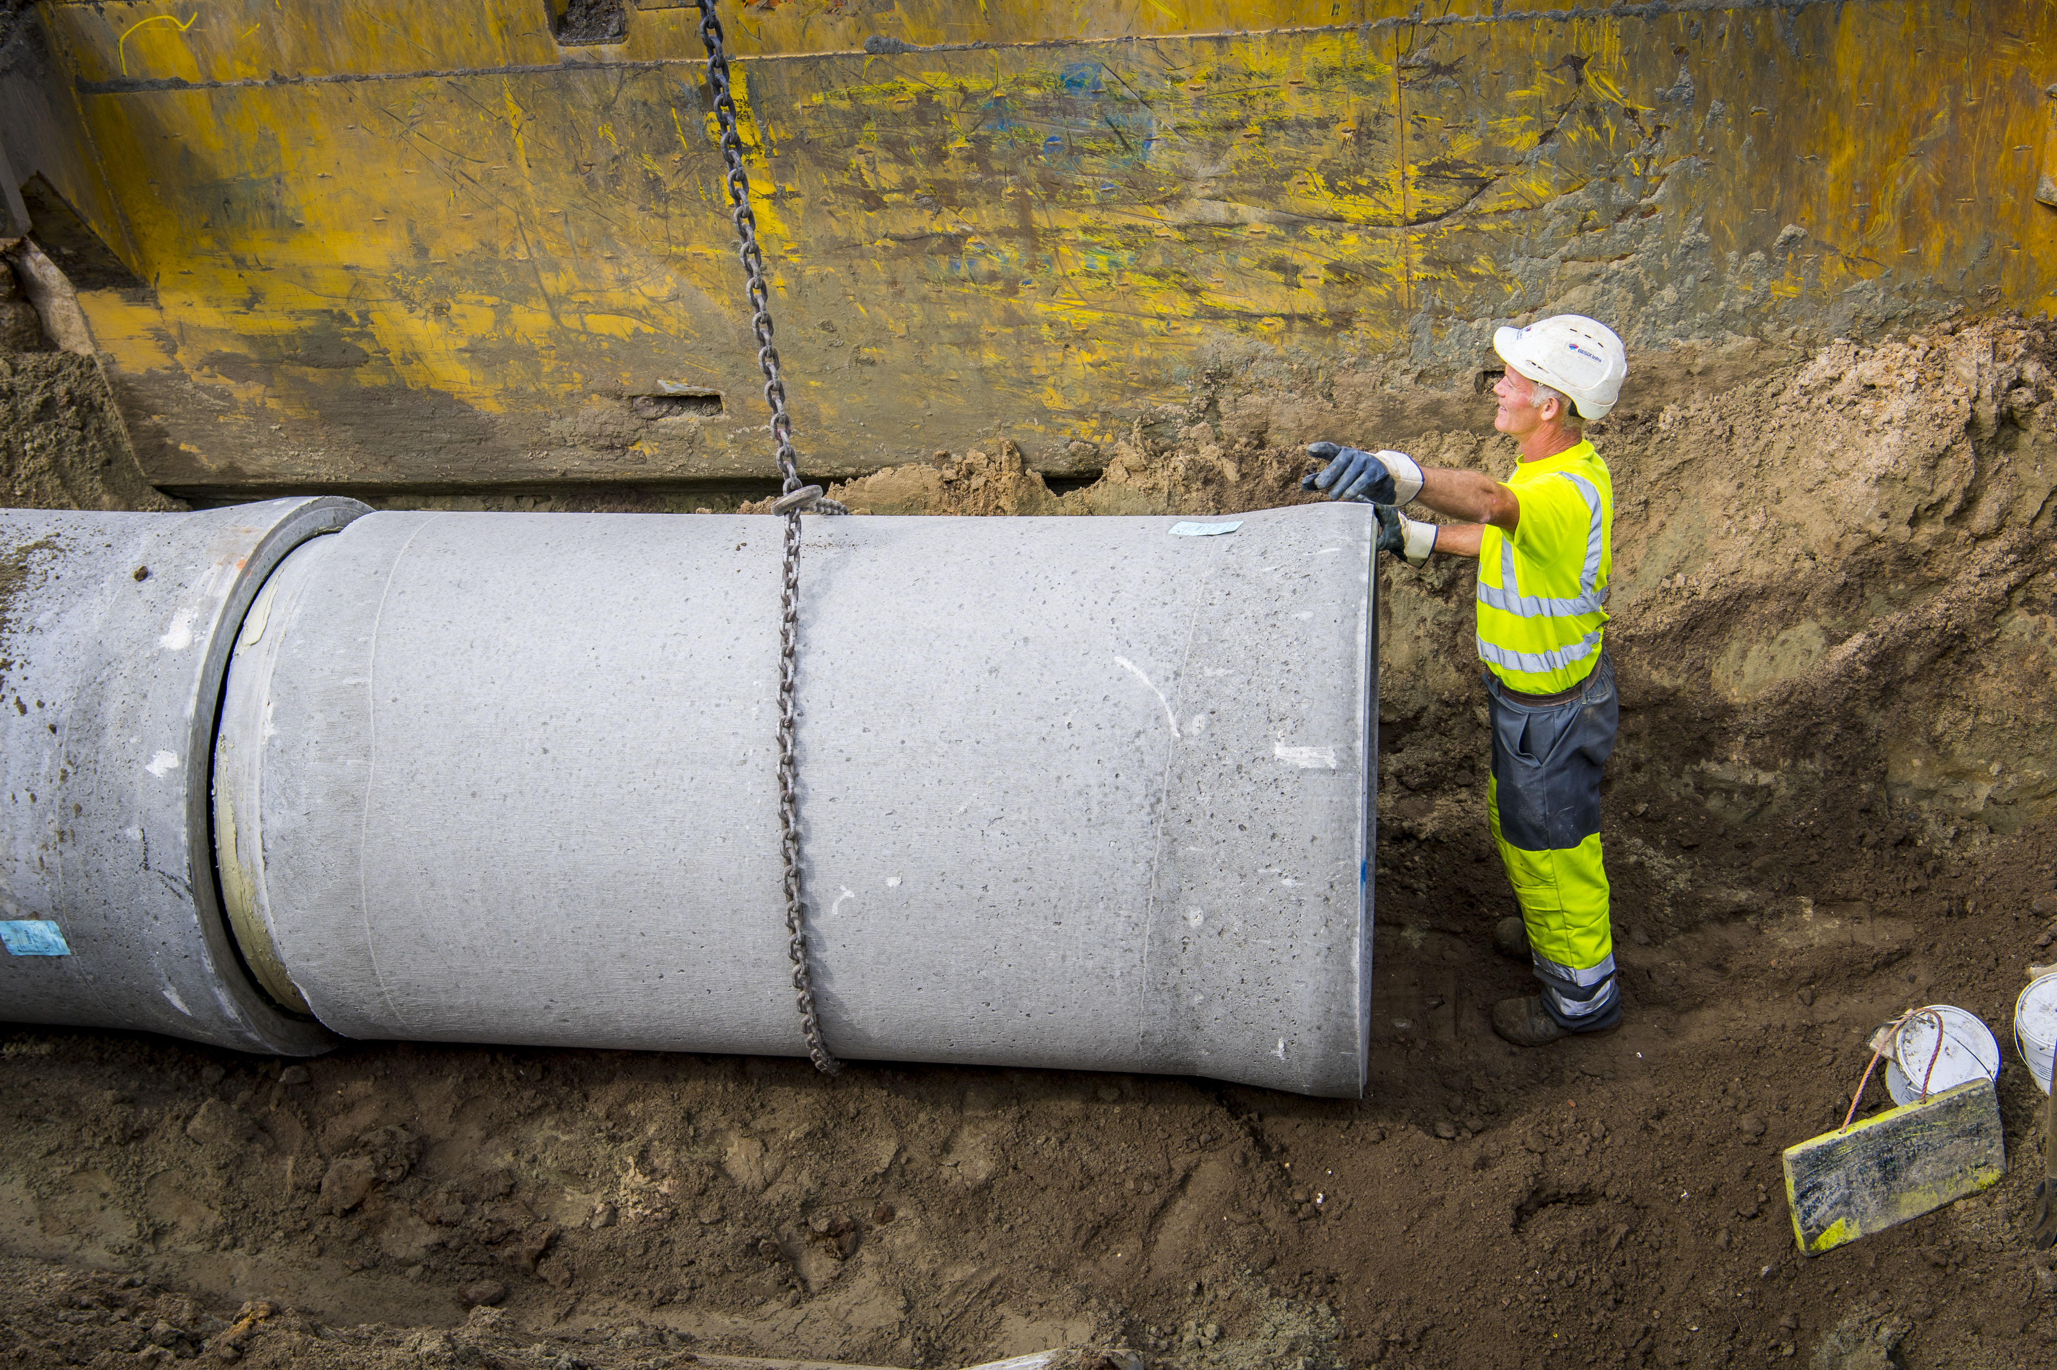
Hoe doen we dat?
We bouwen en beheren waterzuiveringsinstallaties.
We vervangen oude rioleringen.
We leggen nieuwe rioleringen aan.
We controleren de staat van de hoofdriolering en vernieuwen waar nodig.
Notes:
(We beperken ons tot de activiteit waarmee we het meest zichtbaar zijn.)

Slide 7
Wat gaan we doen in uw buurt?

Slide 8
Welk resultaat willen we bereiken?
Aanleg gescheiden riolering
Bouw bufferbekken
Bouw erosiebekken
Notes:
(Hier overloop je de project-specifieke informatie.
Er ligt nog geen riolering en al het afvalwater loopt in het grachtenstelsel. Bij een gescheiden stelsel gaat het afvalwater naar de rioolwaterzuivering, het gezuiverde afvalwater loopt in de waterloop.
Proper regenwater wordt gebufferd, infiltreert, wordt vertraagd afgevoerd, ... Zo temperen we de gevolgen van de klimaatopwarming. Door regenwater te infiltreren, behouden we het grondwaterpeil en kunnen we periodes van droogte beter overbruggen. Bij hevige stortbuien verkleint de kans op wateroverlast.
Door een gescheiden stelsel aan te leggen, verkleint de kans dat verdund afvalwater in de grachten loopt (overstort).
Regenwater ter plaatse houden, is gunstig voor de natuur en de biodiversiteit, ... in de buurt.
Leg de nadruk op de positieve, zichtbare resultaten voor de buurt zelf.
Vertel/herhaal naar welke RWZI het afvalwater gaat en in welke waterloop het gezuiverde afvalwater stroomt.)

Slide 9
Scheiden van Afval- en regenwater
Notes:
(Leg hier de verschillen uit tussen een gemengd stelsel en een gescheiden stelsel.)

Slide 10
Waar gaan we werken?

Slide 11
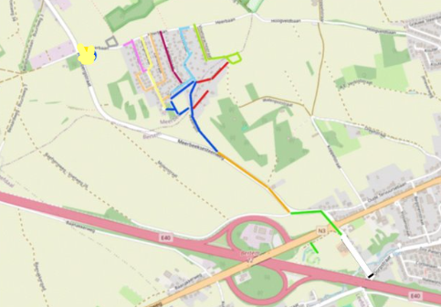
Het tracé
Notes:
(Gebruik een kaartje waarop het tracé van de werken is aangegeven en overloop alle straten waar we gaan werken.)

Slide 12
Hoe verlopen de werken?

Slide 13

Voorbereidende werken
1
Werfinrichting, werfsignalisatie, omleidingen …
2
Opbraak van de wegenis
3
Opbraak van voet- en fietspaden
Notes:
Voor we riolering leggen, voeren we voorbereidende werken uit. Meestal passen de nutsbedrijven in dit stadium hun netten aan (water, gas, elektriciteit, telecom).
(Beschrijf wat de voorbereidende werken verder inhouden en welke hinder de bewoners mogen verwachten.)

Slide 14
rioleringswerken
2
Overkoppelen van
de huisaansluitingen
1
Aanleg riolering
Notes:
De aannemer graaft een sleuf en legt daarin de rioleringsbuizen. Wanneer de buizen in de grond liggen, legt de aannemer de sleuf dicht en legt hij er minder hinder-steenslag bovenop. Daar kunt u stapvoets over rijden.

Slide 15

wegenwerken
2
Aanleg nieuwe fundering
4
Aanleg nieuwe asfaltverharding
1
Rioleringssleuf
gedicht
3
Plaatsen boordstenen
5
Aanleg nieuwe voet- en fietspaden
6
Groenaanplantingen
Notes:
(Vertel hoe de opbouw van de wegenis, fiets- en voetpaden in zijn werk gaat. Ook hierbij nemen we maatregelen om de hinder te beperken. Deze maatregelen volgen zo meteen.
De cijfers zijn aanpasbaar. Wissel de volgorde dus indien nodig of pas de tekst aan.)

Slide 16
Welke impact hebben de werken?

Slide 17
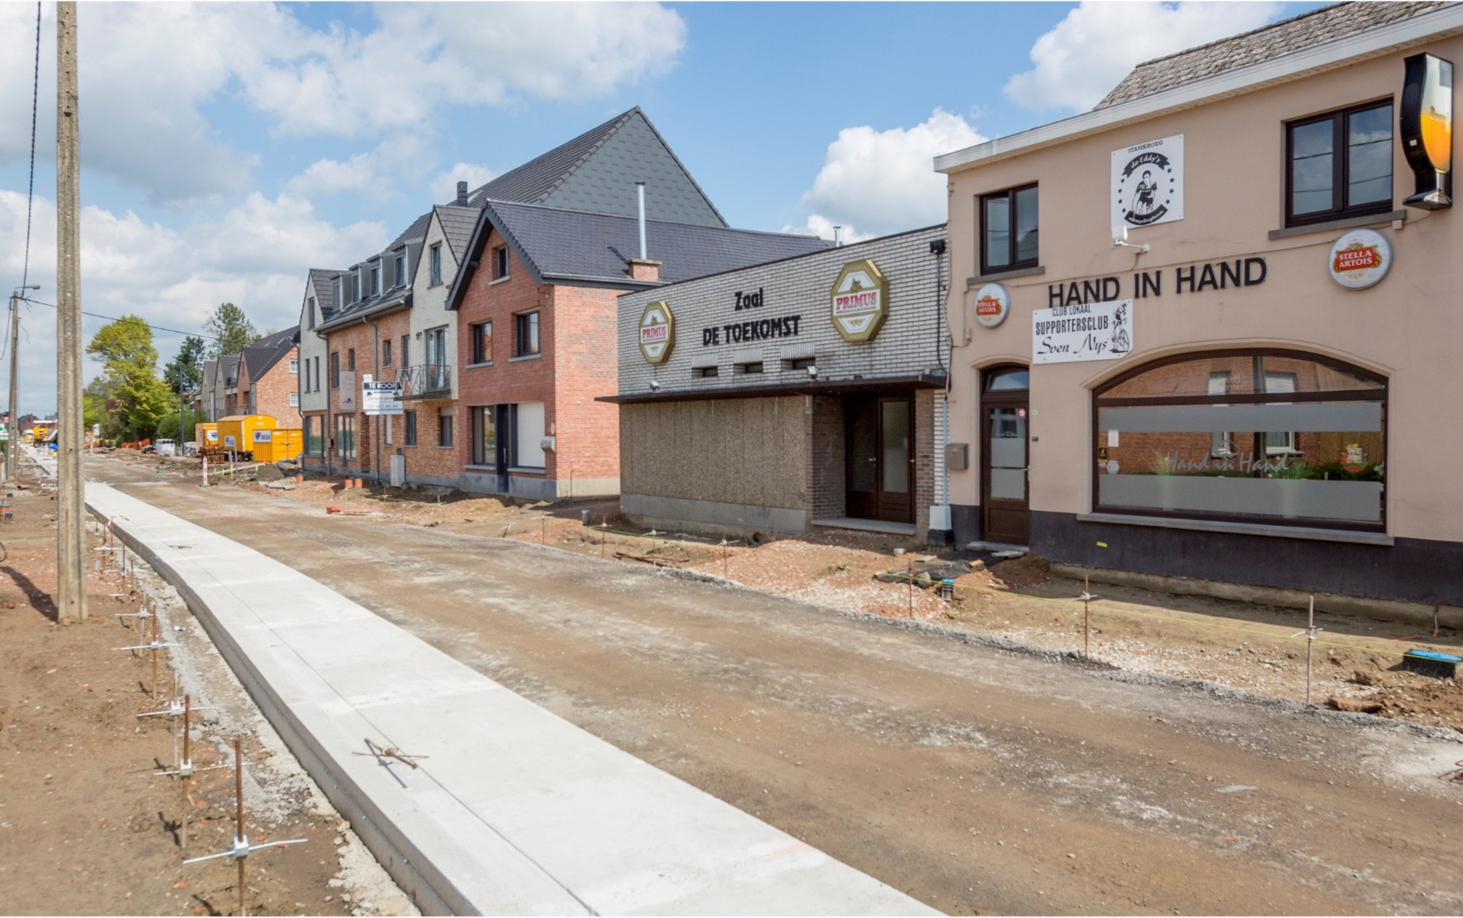
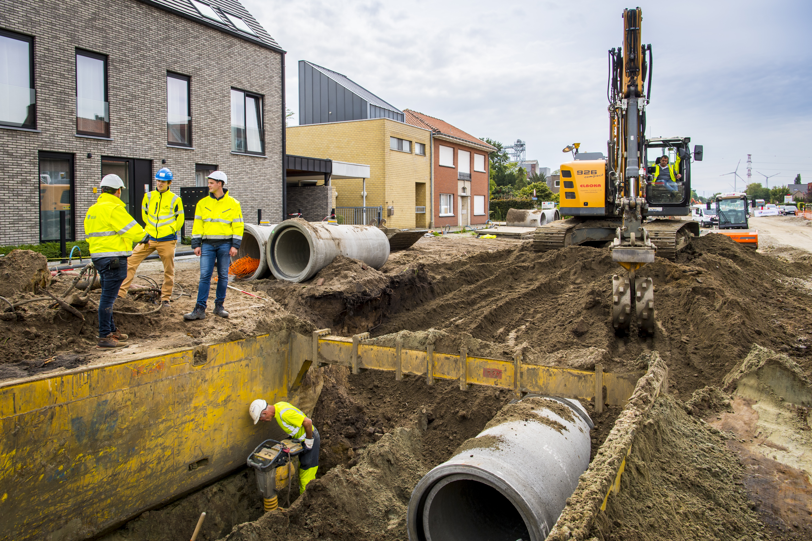
Werken brengen onvermijdelijk hinder mee
We nemen diverse maatregelen om de hinder zoveel mogelijk te beperken.
Zo werken we altijd in fasen zodat er nooit voor de volledige duur van het project hinder is.
Notes:
(Schets een realistisch beeld dat werken onvermijdelijk hinder meebrengen. Je kan al in grote lijnen aangeven wat voor type hinder de bewoners kunnen verwachten: stof in periodes van droogte, modder bij regenval, lawaai van motoren, …
Overloop de maatregelen die we nemen om de hinder te beperken: zo werken we altijd in fasen zodat burgers nooit voor de volledige duur van een project hinder ondervinden.
Op de volgende slides vertel je meer over de concrete maatregelen, zodat burgers gerustgesteld worden dat er wel degelijk stappen worden genomen.)

Slide 18

Tijdens de werken
Werken in fases
Laag steenslag voor betere toegang met auto of fiets
Woning te voet altijd bereikbaar
Geplande levering? Contacteer de aannemer!
Geen toegang met auto
  bij aanleg buizen voor de deur
  bij gieten van boordstenen en asfaltering
  tijdens de werkuren (in sommige gevallen 24/7, m.u.v. hulpdiensten)
Notes:
(Vul de dia aan of schrap waar nodig in functie van jouw project. Als er afspraken zijn met de aannemer over concrete minder hinder-maatregelen (bv. extra brugjes) dan kan je dit hier toevoegen. Maak desnoods een nieuwe dia aan door deze dia te kopiëren.)

Slide 19





Wat kan u zelf doen voor een vlot verloop van de werken?
Specifiek verzoek?
De werken starten om 7.00 uur
We bekijken de mogelijkheid voor een aangepaste fasering of leggen een stabiele loopbrug aan.
Parkeer uw auto tijdig buiten
de werkzone (bijvoorbeeld
de avond voordien).
Handelszaak of praktijk aan huis?
Laat bewegwijzering plaatsen in overleg met gemeente of handelaarsvereniging (bv. ‘Handelaars bereikbaar’).
Indien mogelijk, passen we de planning aan voor leveringen.
Veiligheid in de werfzone
Pas uw snelheid aan.
Notes:
Werken zoals deze zorgen voor ongemak. Door ons op voorhand te informeren, kunnen we minstens een deel van het ongemak voorkomen. Verwacht u een levering? Gaat u verhuizen? Komt een aannemer werken uitvoeren? Laat het ons op voorhand weten, dan kunnen we samen naar een oplossing zoeken.
Ook door uw auto op tijd buiten de werkzone te parkeren, kan u bijdragen tot een vlot verloop van de werken.

Slide 20
Veiligheid tijdens de werken

Slide 21
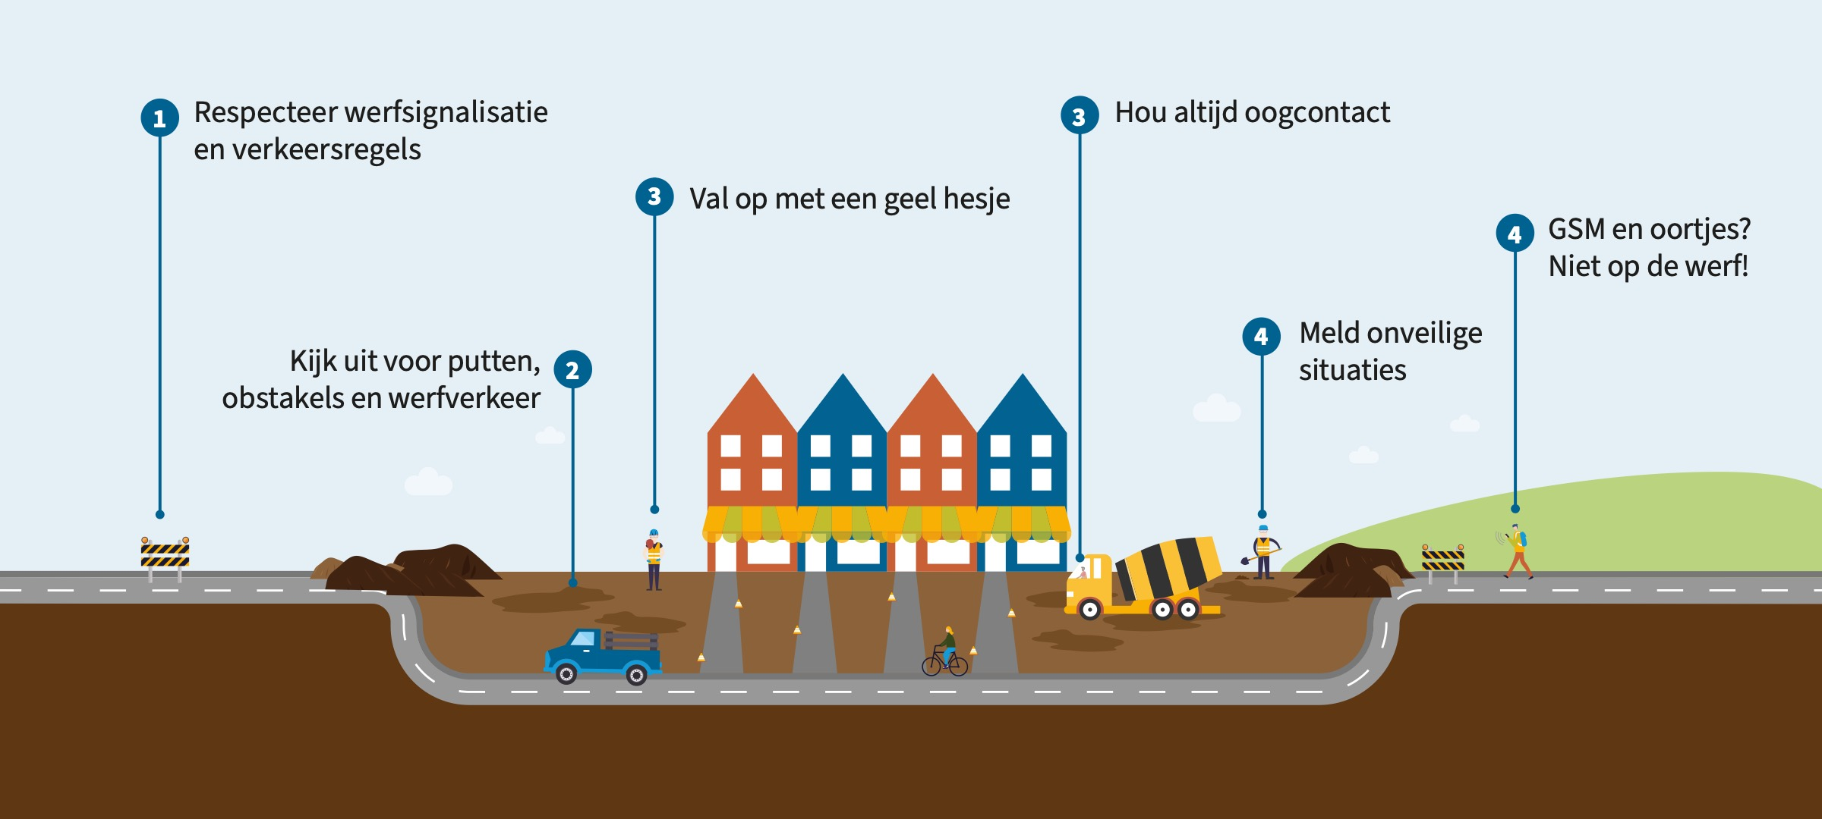
Spelregels
Notes:
Zwaar werfverkeer, gestapelde rioolbuizen, … Op een werf schuilt achter elke hoek mogelijk gevaar. Voor uw veiligheid: als u niet op de werf moet zijn, blijf er dan weg!

Slide 22
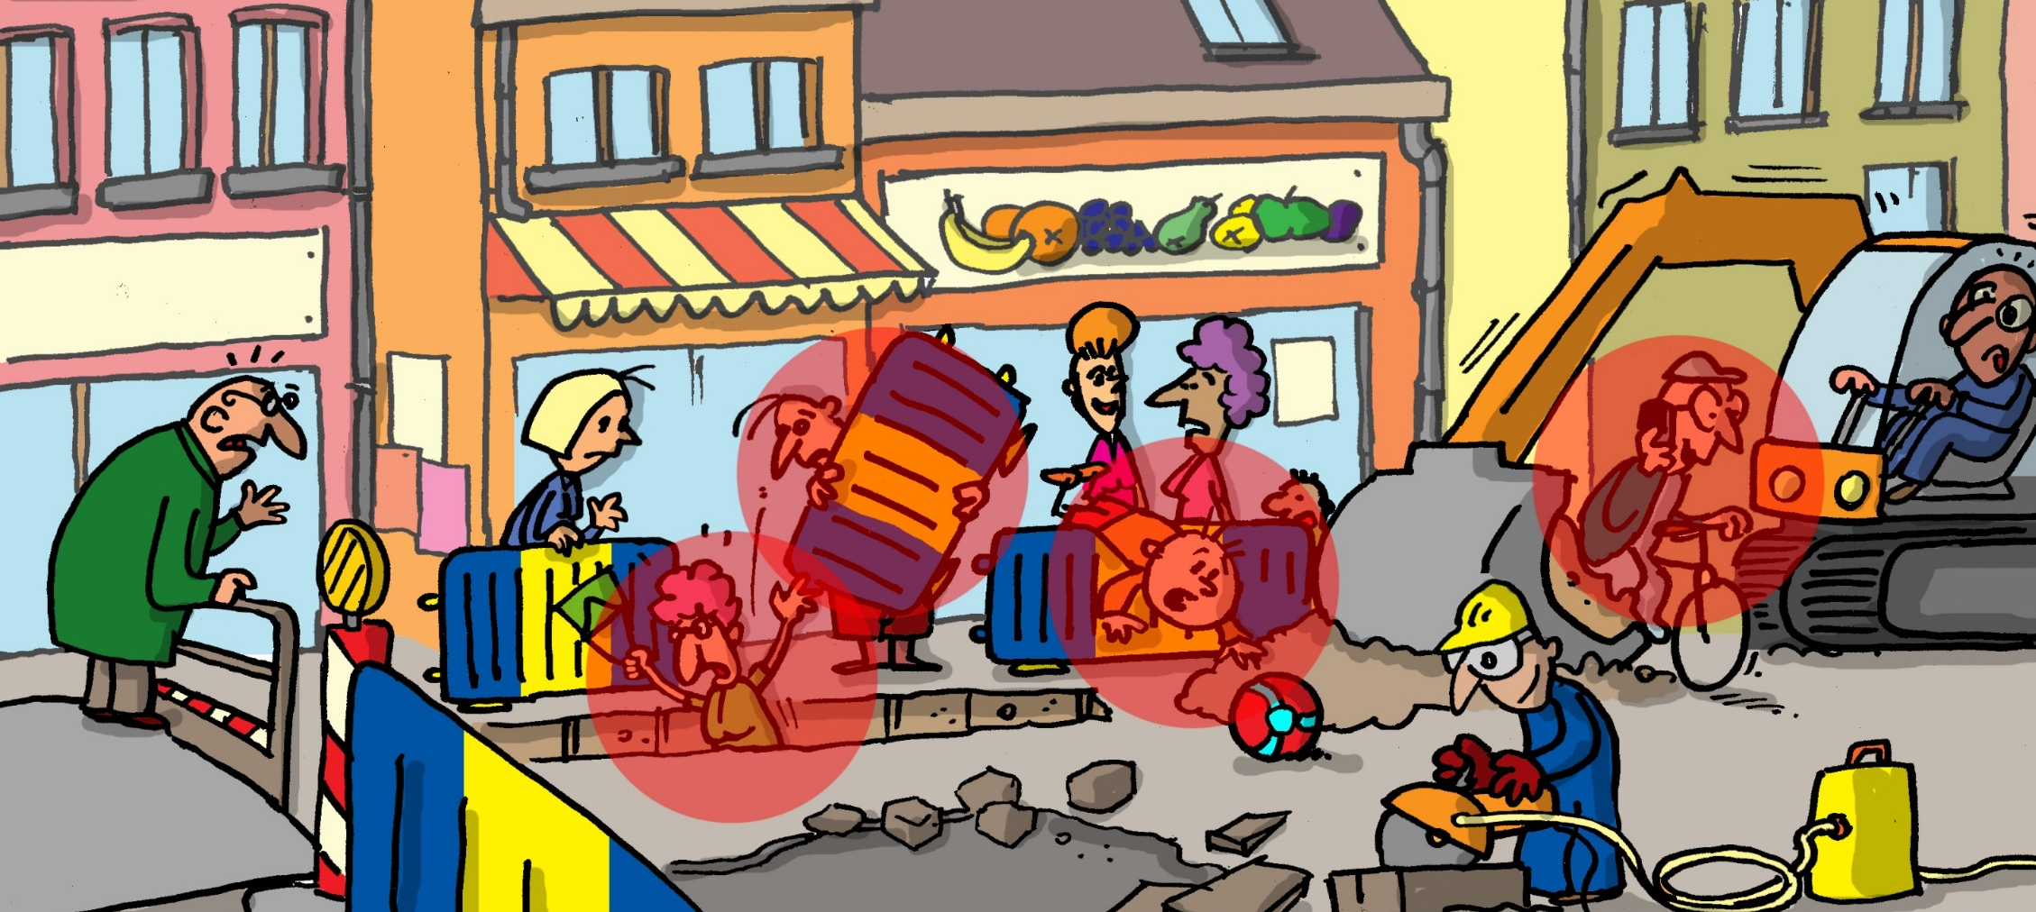
Als u niet op de werf moet zijn, blijft u er voor uw eigen veiligheid best weg
Notes:
Zwaar werfverkeer, gestapelde rioolbuizen, … Op een werf schuilt achter elke hoek mogelijk gevaar. Voor uw veiligheid: als u niet op de werf moet zijn, blijf er dan weg!

Slide 23

Studiebureau: Tractebel Engie
Toelichting plannen
Notes:
Gebruik deze slide als overgangsslide naar een presentatie van een projectpartner en vervang het logo rechts bovenaan de slide door het juiste logo van het SB.

Slide 24
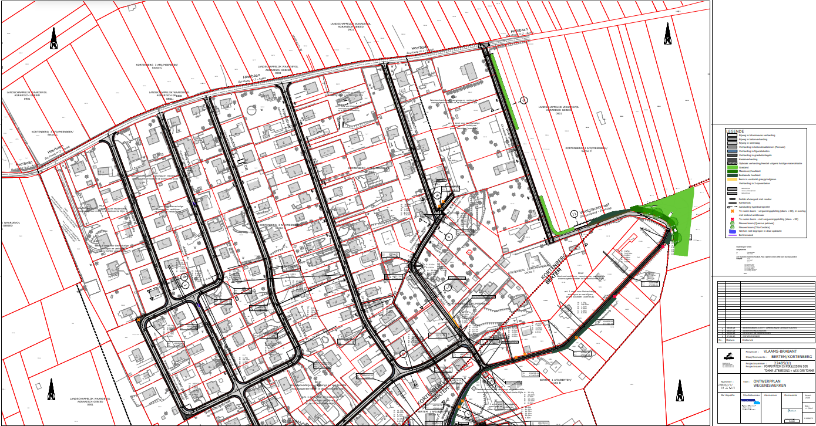
Overzichtsplan ‘DEN Tomme’ Wegenis KortenBERG:

Slide 25
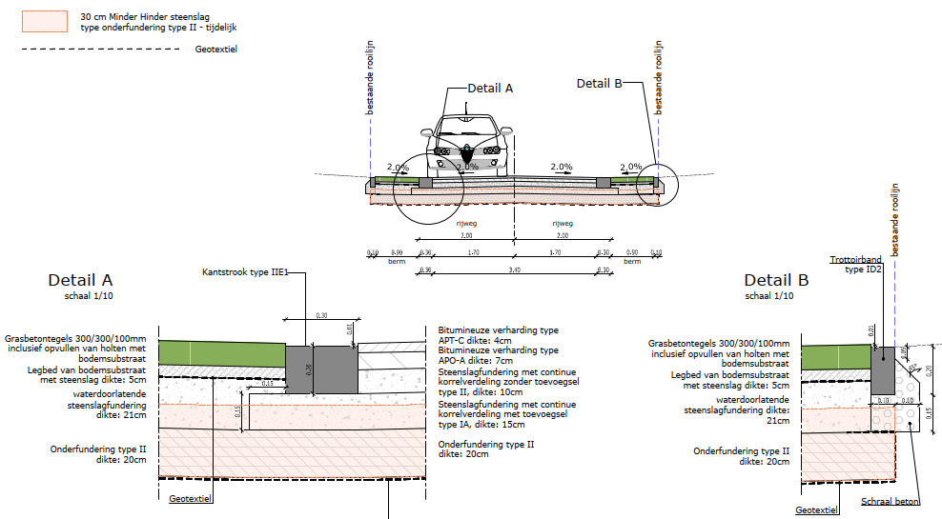
Typedwarsprofiel ‘den tomme’ KortenBERG:

Slide 26
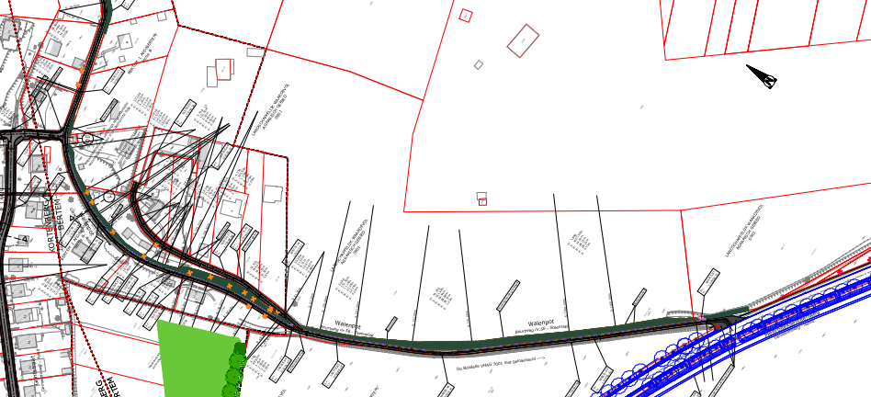
Overzichtsplan ‘DEN Tomme’ Wegenis Bertem:

Slide 27
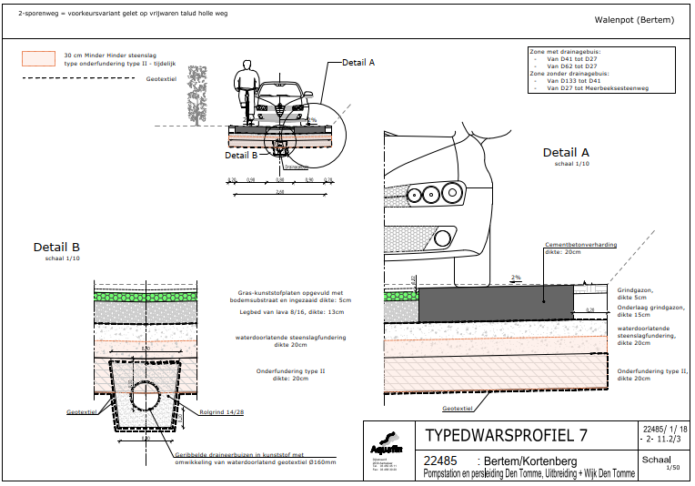
Typedwarsprofiel ‘den tomme-Walenpot’ Bertem:

Slide 28
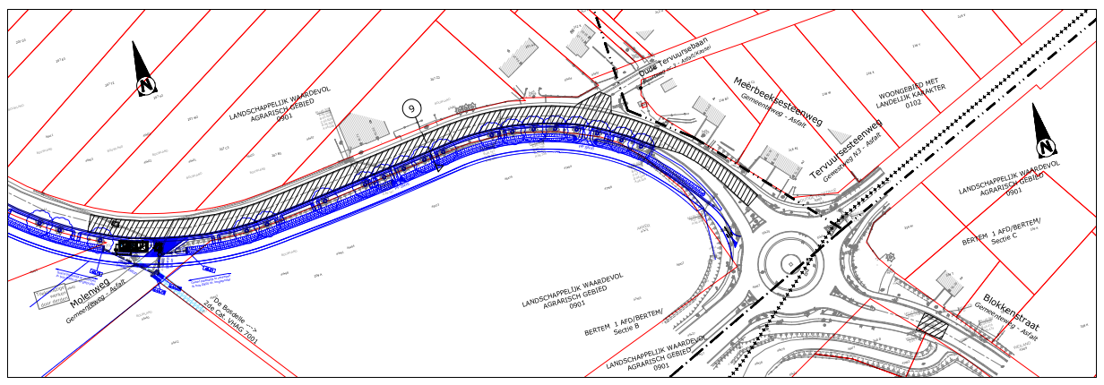
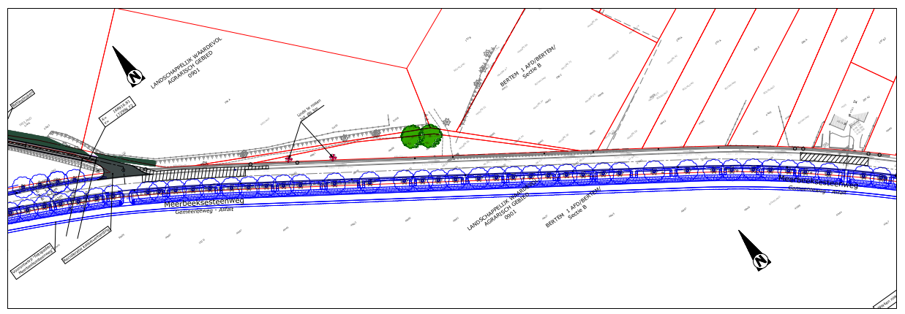
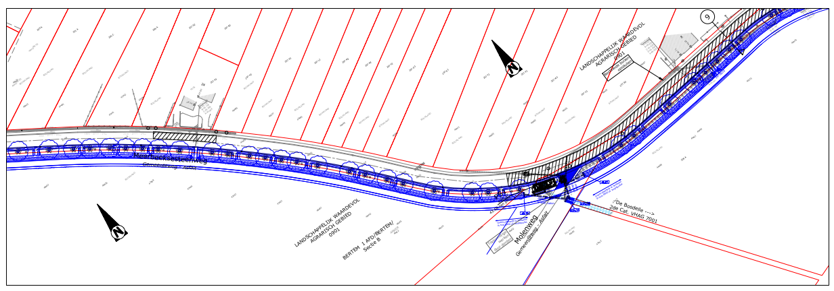
Overzichtsplan ‘DEN Tomme’ Wegenis Bertem, Meerbeeksesteenweg:

Slide 29
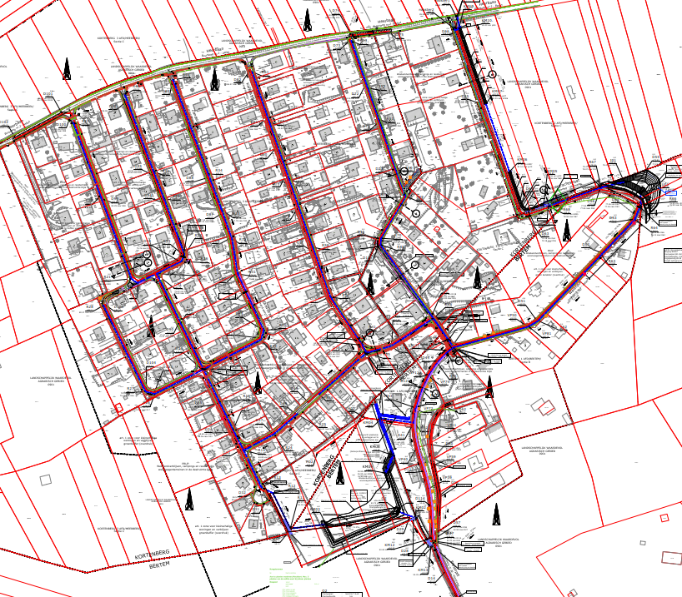
Overzichtsplan ‘DEN Tomme’ riolering:

Slide 30
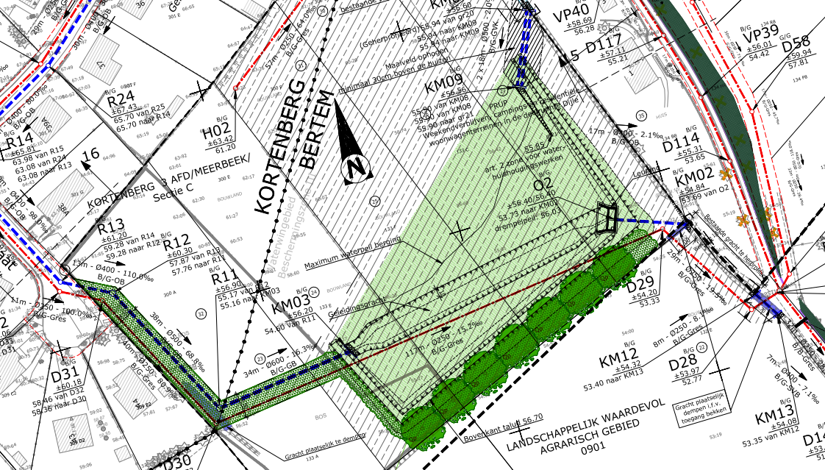
Bergingsbekken wijk ‘Den Tomme’:

Slide 31
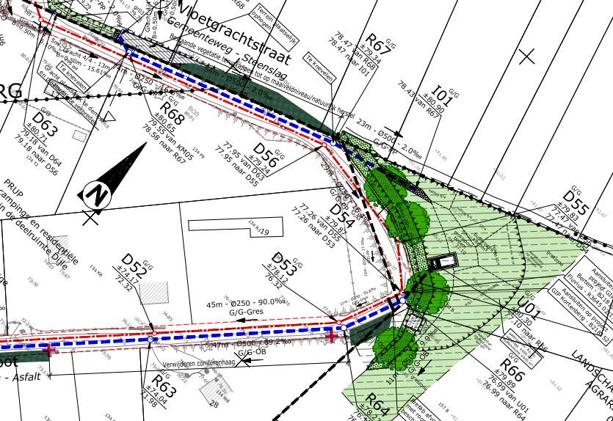
Erosiebeschermende maatregelen ‘Den Tomme’:

Slide 32
afKOPPELINGEN

Slide 33
WAt is afkoppelen
1. Afvalwater (zonder regenwater)
• Riolering (geen zink- of sterfputten)
• Septische putten niet toegelaten
2. Waarom afkoppeling op privé?
• Beter voor u en het milieu
• Betere zuiveringsresultaten (hoe vuiler hoe beter)
• Vlarem-wetgeving verplicht de afkoppelingen
3. Aansluitplicht

Slide 34
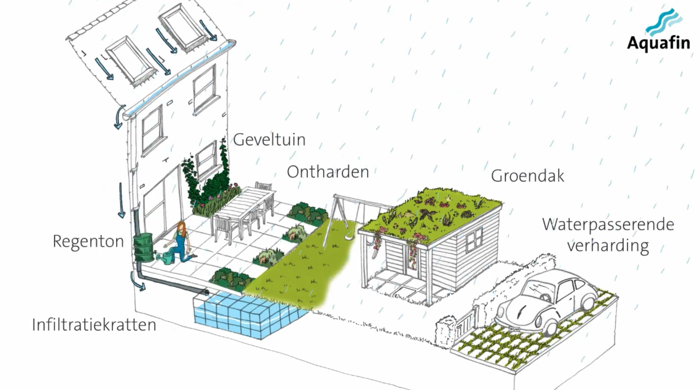
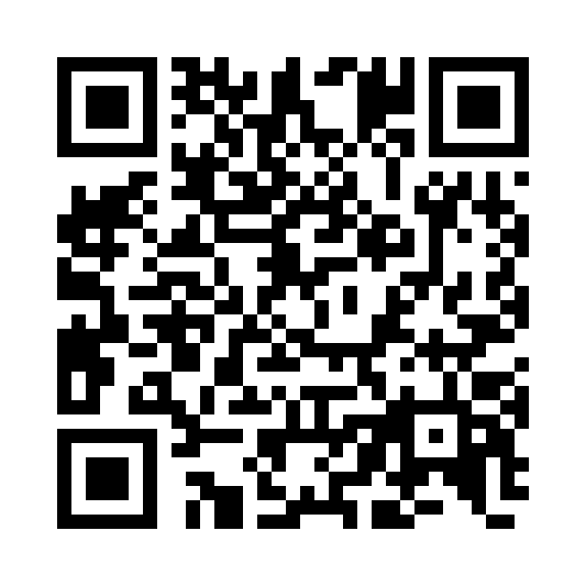
Slim omgaan met regenwater in huis en tuin
x
Meer inspiratie?
Neem een kijkje op www.blauwgroenvlaanderen.be
34
Notes:
(Inspireer de buurtbewoners.
Onthard waar mogelijk zodat regenwater kan infiltreren
Hergebruik van regenwater in de woning (wc, wassen, …) = lagere kosten drinkwaterverbruik
Hergebruik van regenwater in de tuin (planten gieten) = regenwater voedt de planten en infiltreert, draagt bij tot behoud van het grondwaterpeil
Infiltreren regenwater = grondwaterpeil aanvullen/behouden, goed voor de planten in de tuin, verkoelend effect
Verwijs naar de website blauwgroen vlaanderen.)

Slide 35
Rol van de afkoppelingsdeskundige
• Inventarisatie bestaande toestand (dmv plaatsbezoek)
ü Plan van de woning en de leidingen (indien beschikbaar)
ü Opmeting, analyse ter plaatse
ü Overleg met eigenaar omtrent ontworpen toestand
• Geplande toestand na afkoppeling
ü Opmaak plan + verslag met fotoreportage + prijsraming (inschatting van de kosten)
Per woning wordt de beste oplossing gezocht, die voor alle partijen aanvaardbaar is.
--> de meeste huisbezoeken werden uitgevoerd in 2018. Die moment werden tevens overeenkomsten opgemaakt die intussen vervallen zijn. Binnenkort zal u uw volledige dossier nogmaals per post ontvangen met hierbij de nieuwe overeenkomst ter ondertekening.

Slide 36
Wie zal de werken op privé uitvoeren
Kortenberg
U heeft als eigenaar de keuze:
1) eigen beheer (eigen uitvoering of via zelf aangestelde aannemer)
2) via de afkoppelingsaannemer van uw rioolbeheerder
Deze keuze zal u moeten aanduiden in de nieuwe overeenkomst die u zal ontvangen.
Bertem
De eigenaar dient de werken in eigen beheer (eigen uitvoering of via zelf aangestelde aannemer) uit te voeren.

Slide 37
Wie zal de afkoppelingswerken betalen
Kortenberg
Subsidie = de werkelijke kosten van de afkoppelingswerken met een maximum van 5.792,22 € (excl btw).
De werkelijke kosten moeten bewezen worden door middel van facturen.
Zodra een conforme keuring verkregen is kunnen de subsidies aangevraagd worden via infrastructuurprojecten@kortenberg.be. De bewezen kosten moeten als bewijs mee toegevoegd te worden bij de aanvraag.
Opgelet, kiest u voor de afkoppelingsaannemer van de gemeente dan zal u nadien enkel nog de restfactuur verkrijgen met onmiddellijke aftrek van de subsidies.
Opgelet, de subsidie is enkel van toepassing bij panden die niet beschikken over een recente omgevingsvergunning (na 4/10/1999).

Slide 38
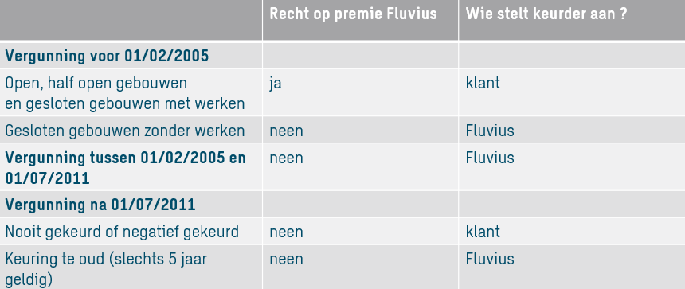
Wie zal de afkoppelingswerken betalen
Bertem
Subsidie = 500,00 € (forfaitair) - aan te vragen via de website van Fluvius, na conforme keuring.

Slide 39
Aansluitkost
Kortenberg
1) 1x aansluiting afvalwater :: 1x betalen aansluitkost = 2.896,11 € (excl btw).
2) 1x aansluiting afvalwater, 1x aansluiting regenwater :: 2x betalen aansluitkost = 5.792,22 € (excl btw)
3) enz...
Bertem
Geen aansluitkosten van toepassing.

Slide 40
Keuring
Na de werken in uw straat en na de werken op uw privaat domein dient nog een keuring te gebeuren.
Kortenberg
De eerste keuring is gratis voor u als eigenaar.
Bertem

Slide 41
Verdere verloop
Kortenberg & Bertem
Uw bestaande afkoppelingsdossier (plan BT, plan OT, verslag, meetstaat) zal per post nogmaals overgemaakt worden in 2 exemplaren (Bertem & Kortenberg). Eveneens in de brief zal u de nieuwe overeenkomst terugvinden van de gemeente Kortenberg.
1 exemplaar van het afkoppelingsdossier hadden wij graag getekend terug ontvangen (Bertem & Kortenberg), evenals de ingevulde en getekende overeenkomst van de gemeente Kortenberg.
Heeft u vragen, zijn er aanpassingen nodig aan uw dossier, ... dan heeft u de mogelijkheid een 2de plaatsbezoek in te plannen met onze afkoppelingsdeskundige. Een versie 2 van uw dossier zal op dat moment opgemaakt worden.
Voorgaande zal toegelicht worden in de brief die u per post zal ontvangen, u zal ook onmiddellijk de mogelijkheid hebben om, indien nodig, een nieuwe afspraak in te plannen bij onze afkoppelingsdeskundige.
Panden die wij heden nog nooit bezocht hebben (uitzonderingen) zullen wij ook nogmaals aanschrijven ikv een plaatsbezoek.

Slide 42
Planning

Slide 43
Blijf op de hoogte!

Slide 44

Hoe blijf je op de hoogte van de werken?
1
2
3
Via de aannemer ontvangt u de planning op korte termijn via een brief in de brievenbus
Via Aquafin ontvangt u algemene info over de werken
U kan een lokale afgevaardigde aanwijzen om deel te nemen aan de werfvergadering
Bereikbaarheid oprit
Afspraken ophaling huisvuil
...
Via een infobrief
Via de website www.aquafin.be > rioleringswerken in jouw buurt
Via de digitale nieuwsbrief
Een handelaar, buurtbewoner of lid van vereniging
Deze persoon bundelt de vragen uit de buurt en koppelt het antwoord van de werfleider terug
Notes:
De aannemer informeert je over de planning op korte termijn. Hij steekt hiervoor infobrieven in de brievenbussen.
De algemene informatie en bij belangrijke fasewissels krijgt u een tussentijdse infobrief van Aquafin.
U vindt ook alle informatie op de projectwebsite: aquafin.be > Particulieren > Rioleringswerken in uw buurt > (vul hier het projectnummer aan)
Schrijf je via de website in voor de digitale nieuwsbrief (mail)
Duid een afgevaardigde van de buurt aan. Hij/zij bundelt alle vragen en koppelt de antwoorden terug.
(Voor sommige projecten met grote impact voorzien we ook WhatsApp. De bewoners schrijven zich in op een WhatsApp-verzendlijst. Ze kunnen 1 op 1 communiceren met het Contactcenter. Belangrijk: dit is GEEN WhatsApp-groep waar iedereen alle gesprekken kan volgen.)

Slide 45



Vragen of problemen?
Aarzel niet en neem zo snel mogelijk contact op!
Met de werfleider
Met Aquafin
Hannes bruyneel
infolijn: +32 (0)3 450 45 45
(op werkdagen van 8.00 tot 17.00 uur)
Heerbaan
contact@aquafin.be
NOODGEVAL?
Bel buiten de werkuren (voor 8.00 uur en na 17.00 uur) en in het weekend het gratis noodnummer 0800 16 603. Ook op brug- en feestdagen.
Gratis noodnummer
0800 16 603
Notes:
(Geeft de contactgegevens van de werfleider van de aannemer en van het Aquafin Contactcenter.
Voeg de contactgegevens van de werfmanager toe als dit voor jouw project van toepassing is.)
Heb je een vraag of een bedenking over de uitvoering van de werken? Blijf daar niet mee lopen en laat het ons weten zodat we samen snel tot een oplossing kunnen komen.

Slide 46





www.aquafin.be
Gratis noodnummer
0800 16 603
+32 (0)3 450 45 45 (op werkdagen van 8.00 tot 17.00 uur)
contact@aquafin.be
Aquafin NV, Dijkstraat 8, 2630 Aartselaar
Notes:
(Kies, afhankelijk van de informatie die je wil delen, voor dia 50 of 51.)
Hebt u intussen nog vragen, ligt er iets op uw lever of hebt u specifieke behoeften omtrent bijvoorbeeld communicatie? Laat het ons dan zeker weten. Na deze infoavond kan u altijd telefonisch of via e-mail terecht bij Aquafin. U kan alle informatie en video’s achteraf ook herbekijken op onze website www.aquafin.be.
Tot slot nog even dit. Let op voor valse berichten! Aquafin stuurt nooit betaalverzoeken of facturen aan particulieren. Als je een vraag tot betaling krijgt via mail, WhatsApp, brief..., dan gaat het om een poging tot oplichting. Je meldt die best via verdacht@safeonweb.be of aan Aquafin.

Slide 47



Contact
 | www.aquafin.be | www.Fluvius.be | kortenberg.be/projecten/detail/7/project-den-tomme | www.bertem.be
 | +32 (0)3 450 45 45 | +32 (0)78 35 34 34 | +32 (0)2 755 30 70 | 0 16 49 99 99
 | contact@aquafin.be | afkoppelingen@fluvius.be | infrastructuurprojecten@kortenberg.be | Investeringsprojecten@bertem.be
 | Aquafin NV, Dijkstraat 8, 2630 Aartselaar | Fluvius Brusselsesteenweg 199 9090 Melle | Dr. V. De Walsplein 30 - 3070 Kortenberg | Tervuursesteenweg 178 3060 Bertem
Notes:
(Vul hier de contactgegevens van de betrokken partners aan, naar het voorbeeld van Aquafin.)

Slide 48
Stel gerust nu al uw vragen!
Hartelijk bedankt voor uw aandacht.

